Slide 1
Определение эмоции человека по фотографии
выполнил студент группы 09-408
Рычков Фёдор

Slide 2
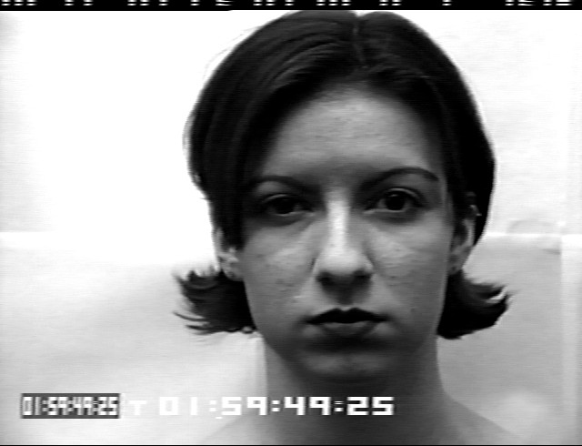
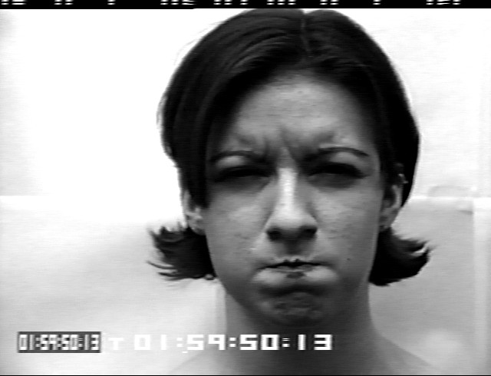
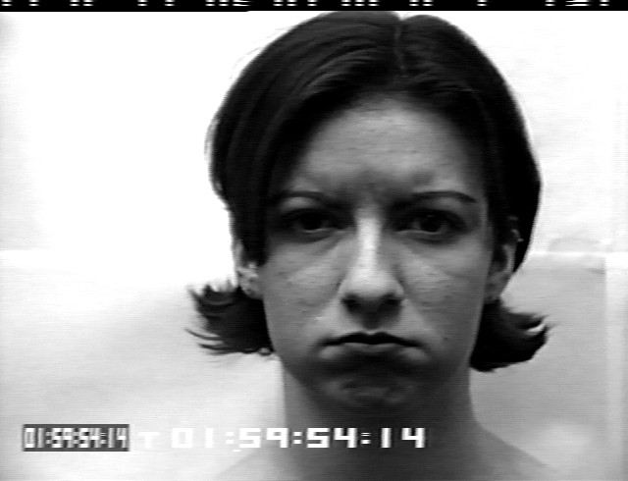
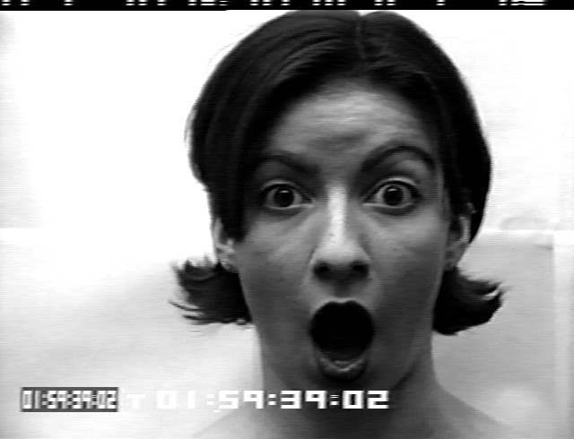
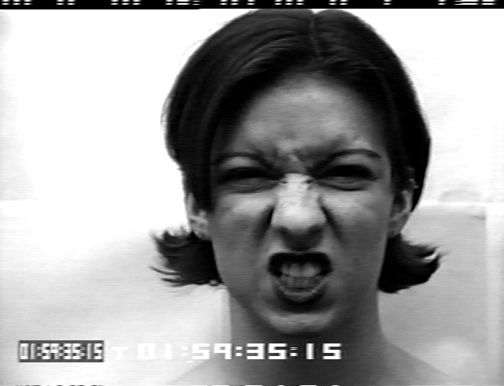
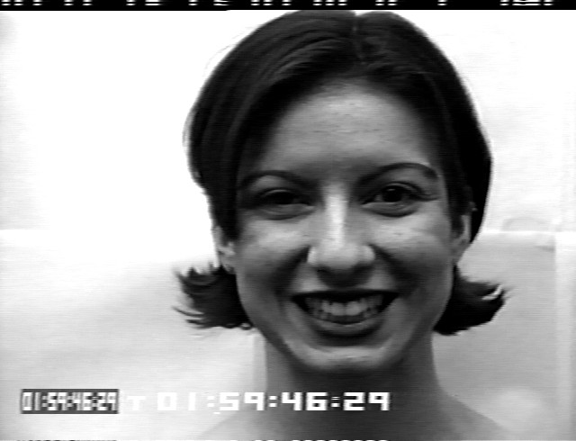
Примеры эмоций

Slide 3
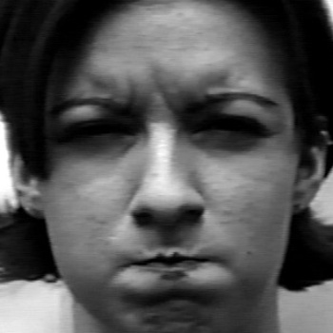
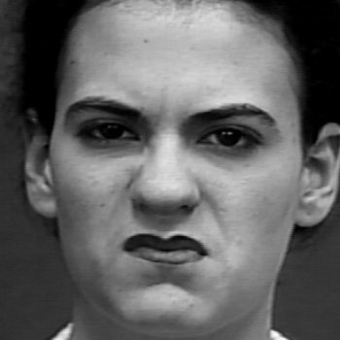
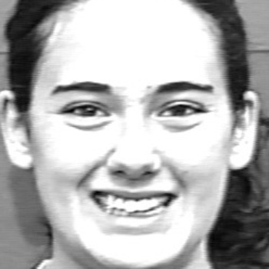
Подготовленные изображения

Slide 4
Используемые методы классификации
Метод собственных лиц
Линейный дискриминант Фишера

Slide 5
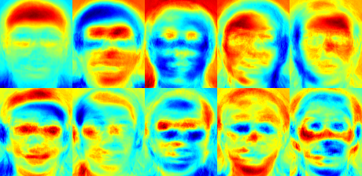
Метод собственных лиц
Проецирование всех учебных образцов
Проецирование изображения в запросе
Поиск ближайшего соседа между учебными образцами и изображением в запросе

Slide 6
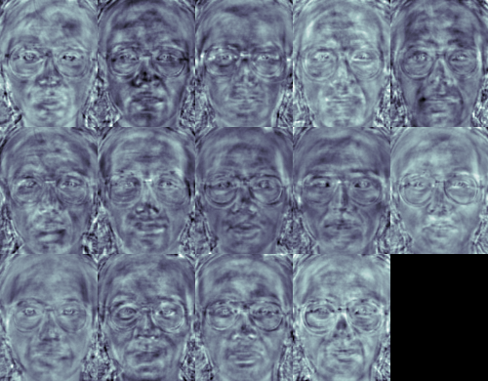
Линейный дискриминант Фишера

Slide 7
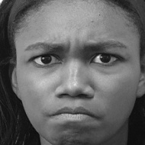



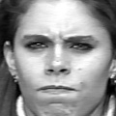
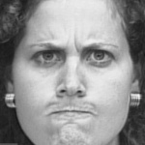
Пример изображений разных размеров
- 10x10
- 20x20
- 50x50
- 190x190
- 80x80
- 120x120
- 350x350
- 150x150

Slide 8
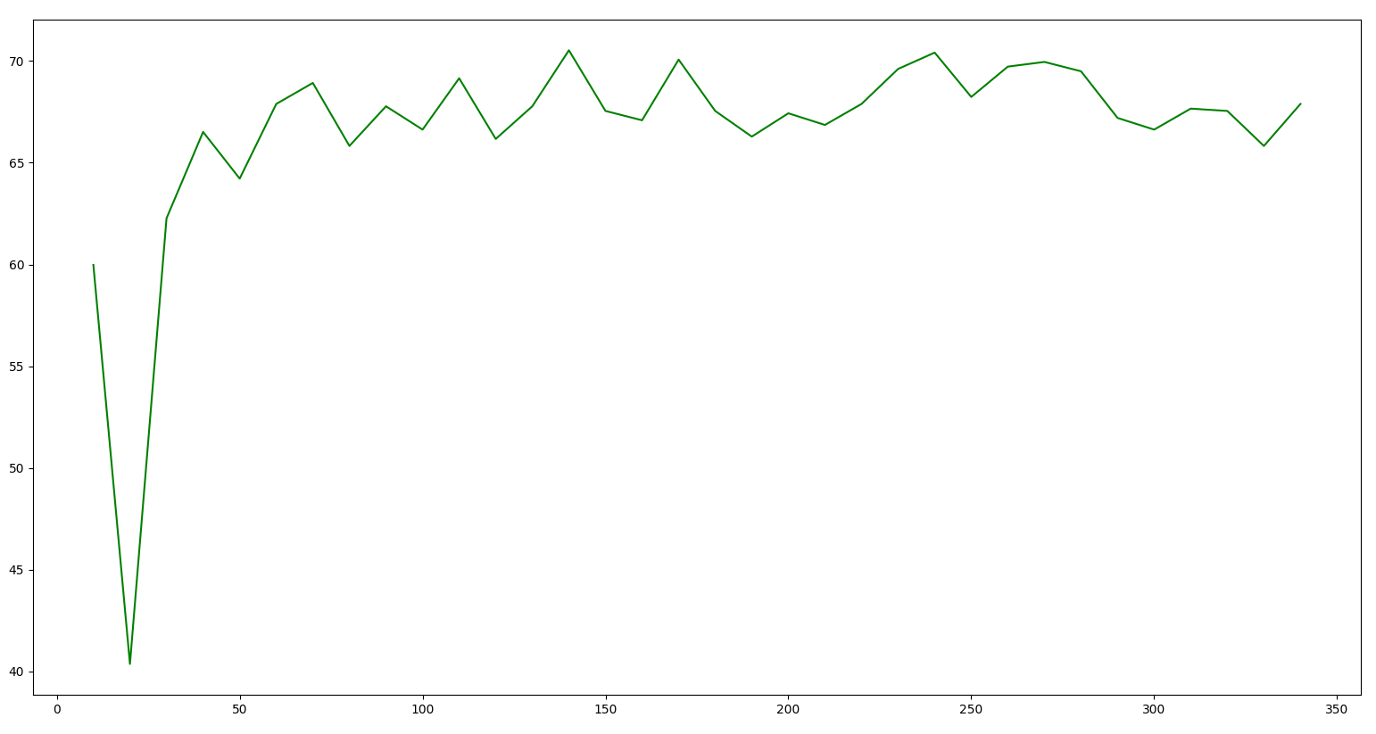
График качества распознавания классификатором на различных размерах изображений.
Эксперимент занял 128 минут

Slide 9
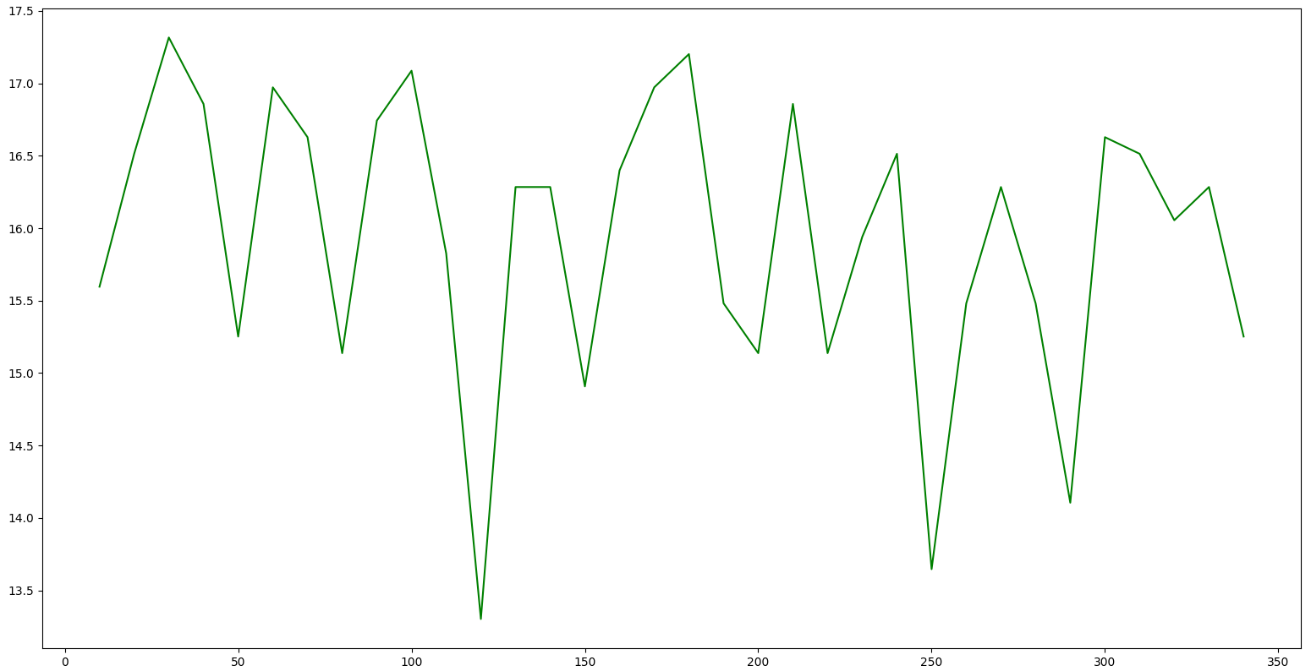
График качества распознавания классификатором на различных размерах изображений.
Эксперимент занял 200 минут

Slide 10
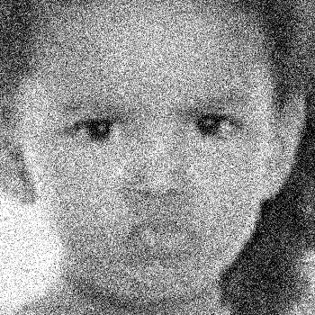
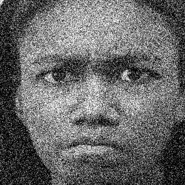
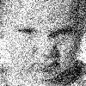

Пример изображений с шумом
350x350
250x250
100x100
50x50

Slide 11
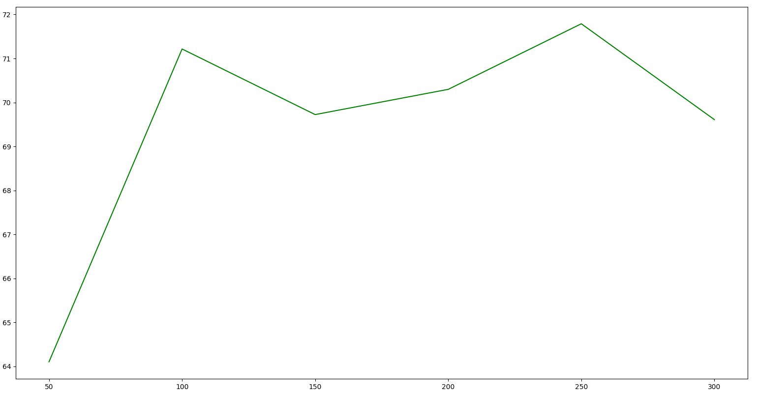
График качества распознавания классификатором изображений с аддитивным случайным шумом N(mean=0, sigma=50).
Классификатор обучался на картинках с шумом и пытался распознать эмоции на зашумлённых изображениях.

Slide 12
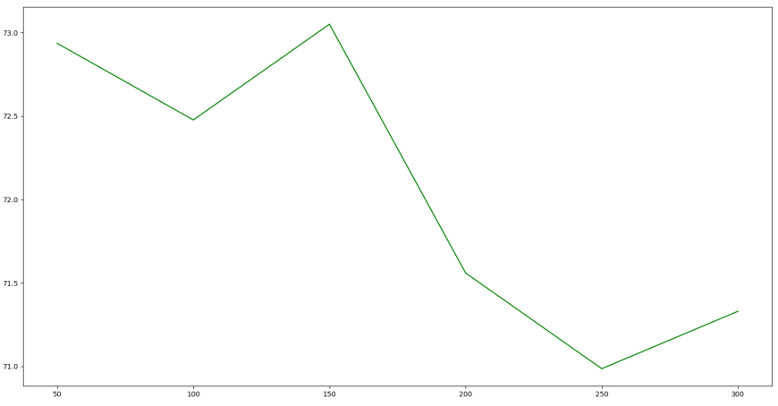
График качества распознавания классификатором изображений с аддитивным случайным шумом N(mean=0, sigma=50).
Классификатор обучался на картинках с шумом и пытался распознать эмоции на изображениях без помех.

Slide 13
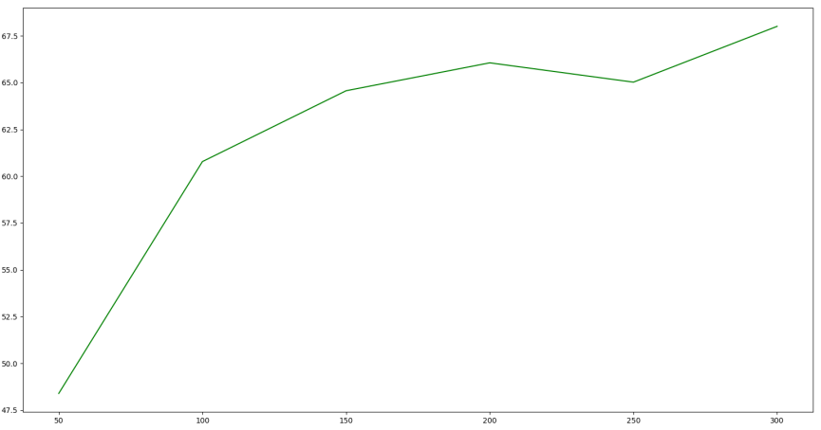
График качества распознавания классификатором изображений с аддитивным случайным шумом N(mean=0, sigma=50).
Классификатор обучался на картинках без шума и пытался распознать эмоции на зашумлённых изображениях.

Slide 14
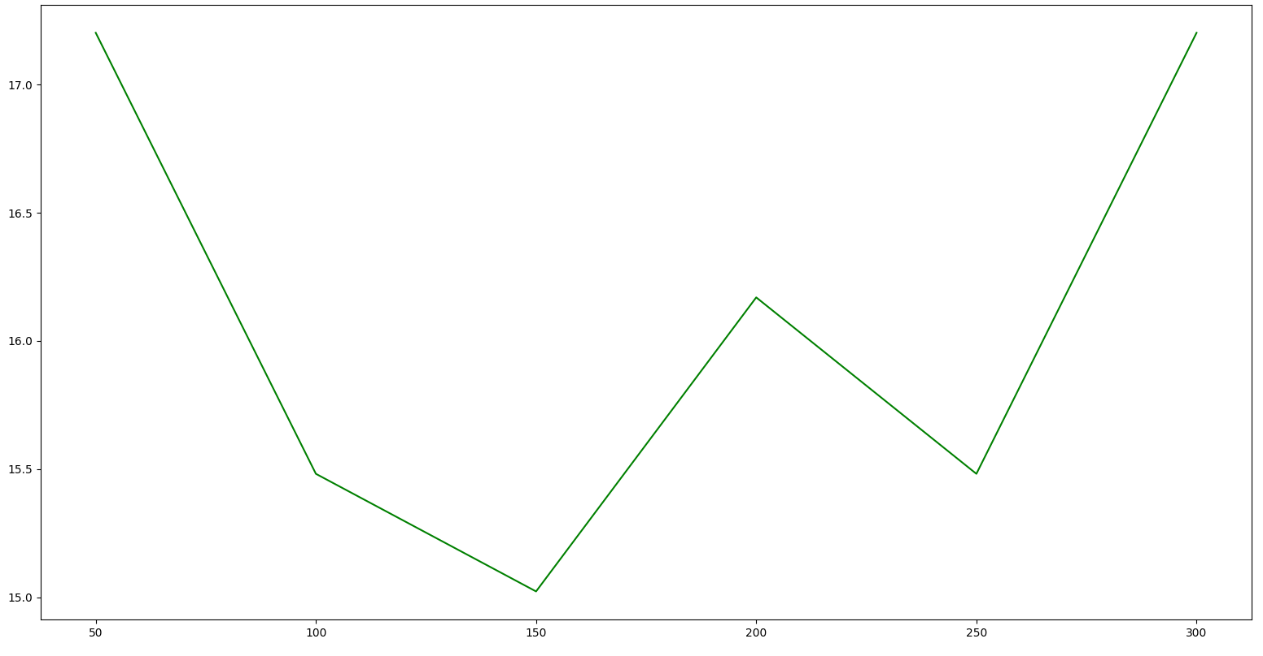
График качества распознавания классификатором изображений с аддитивным случайным шумом N(mean=0, sigma=50).
Классификатор обучался на картинках с шумом и пытался распознать эмоции на зашумлённых изображениях.

Slide 15
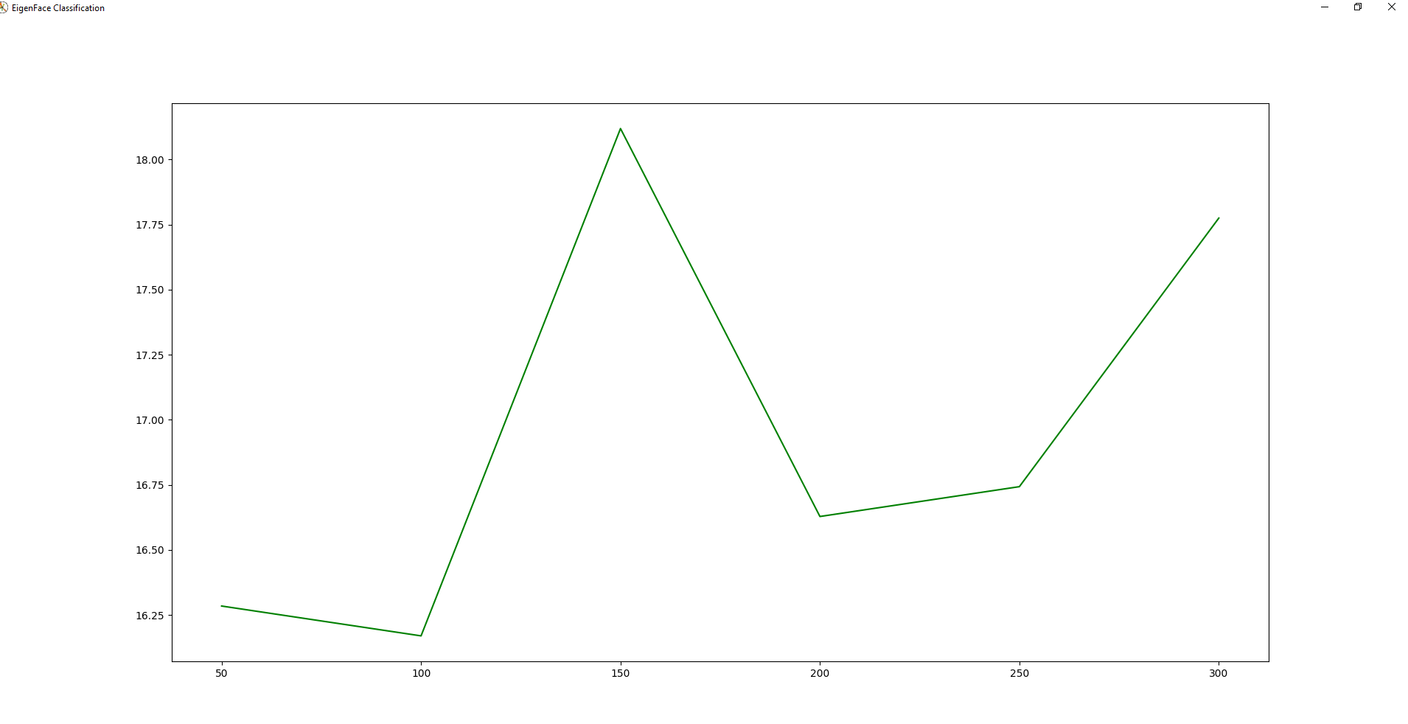
График качества распознавания классификатором изображений с аддитивным случайным шумом N(mean=0, sigma=50).
Классификатор обучался на картинках с шумом и пытался распознать эмоции на изображениях без помех.

Slide 16
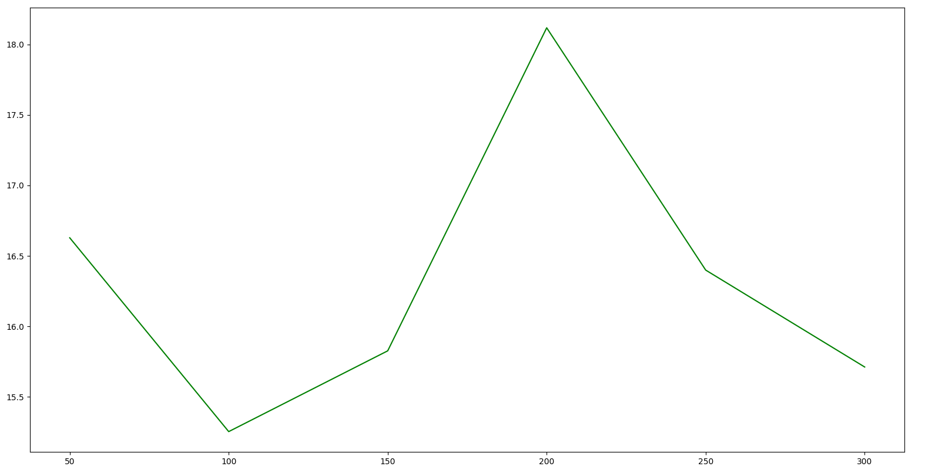
График качества распознавания классификатором изображений с аддитивным случайным шумом N(mean=0, sigma=50).
Классификатор обучался на картинках без шума и пытался распознать эмоции на зашумлённых изображениях.

Slide 17

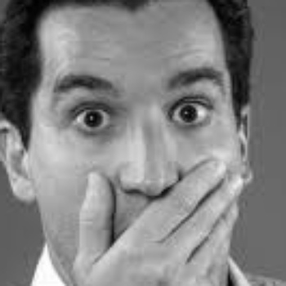

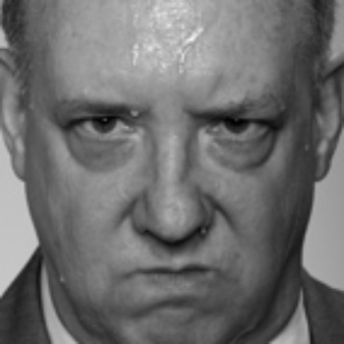
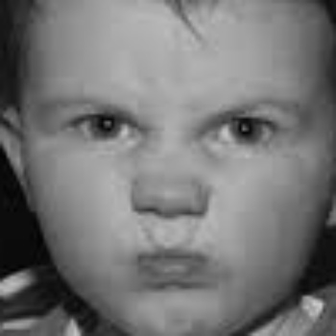
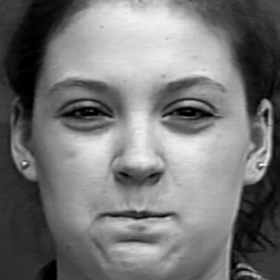
Ошибки классификатора
Неочевидные ошибки:
Очевидные ошибки:

Slide 18
Реализация
На языке Python 3.5 с использованием NumPy, OpenCV 3.1.
Характеристики компьютера:
ОС: Windows 10
Процессор: Intel Core i3-6100U базовая частота 2.3ГГц, 2 ядра
Оперативная память: DDR4 12гб
Размеры изображений:
350x350, 300х300, … , 50x50 пикселей

Slide 19
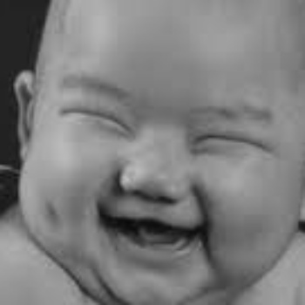
Спасибо за внимание!

